Slide 2
Seroprevalencia de Toxoplasma gondii en gatos y factores en clínicas veterinarias de Bucaramanga y su área metropolitana
Juan José Coronel Rueda
Nathalia Valentina Sandoval Basto
Tutor:
Diego A. Goyeneche Patiño

Slide 3
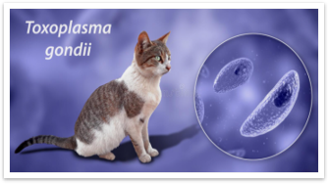
Introducción
Es la zoonosis más prevalente causada por protozoarios (Calero-Bernal & Gennari, 2019).
Enfermedades Transmitidas por Alimentos (ETAs) (Cañón-Franco et al., 2014).
El hospedero definitivo de Toxoplasma gondii es Felis catus (Elmore et al., 2010).
Su trasmisión se da por ooquistes o quistes tisulares (Bolais et al., 2017; Calero-Bernal & Gennari, 2019; Stull et al., 2015).
https://thumbs.dreamstime.com/z/protozoarios-parasitarios-toxoplasma-gondii-el-agente-causante-de-la-toxoplasmosis-en-ilustraci%C3%B3n-d-del-estadio-taquizoita-y-foto-243075121.jpg

Slide 4
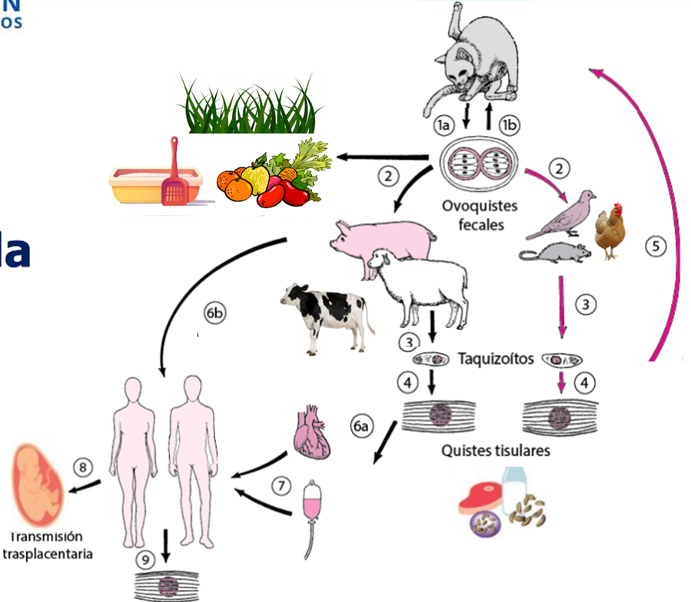

Marco Teórico
Ciclo de vida
Según Grandía, Entrena y Cruz (2013) existen alrededor de 200 especies de hospederos intermediarios mamíferos.
https://www.istockphoto.com/es/foto/rojo-sexo-link-gallina-aislado-en-blanco-gm183025122-14361903phrase=gallina+sobre+fondo+blanco&searchscope=image%2Cfilm-https://www.msdmanuals.com/es-co/hogar/multimedia/figure/ciclo-de-vida-de-toxoplasma-gondii-https://www.freepik.es/vector-gratis/conjunto-dibujos-animados-tienda-mascotas-accesorios-cuidado-gatos-ilustracion-vectorial-aislada_58545646.htm#query=arenero%20gato&position=1&from_view=keyword&track=ais-https://www.pinterest.es/pin/782148660271588452/

Slide 5


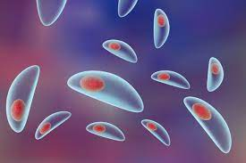
Marco Teórico
Hallazgos Clínicos
Toxoplasmosis en Humanos
https://encryptedtbn0.gstatic.com/imagesq=tbn:ANd9GcSGclgFaUl4nZCgj5XnL3t4fA5ph4haTu-1LQ&usqp=CAU
https://static8.depositphotos.com/1016211/874/v/450/depositphotos_8749577-stock-illustration-cat-silhouettes.jpg
https://img.freepik.com/vector-gratis/anatomia-humana-sobre-fondo-blanco_1308-68254.jpg
Signos inespecíficos, gastrointestinales, hepáticos, respiratorios, cardíacos, linfáticos, neurologicos, musculoesquéleticos, oculares y transplacentarios. (Elmore et al., 2010; Greene, 2020).
Signos neurológicos, hepáticos, respiratorios, oculares, musculoesquéleticos, transplacentarios e inmunosupresores. (Delair et al., 2011; Singh, 2016).

Slide 6
Marco Teórico
Sudáfrica, el sexo y la edad (Hammond-Aryee et al., 2015).
Polonia, gato adulto, hembra y "outdoor" (Sroka et al., 2018)
Otro estudio, el número de gatos en el hogar y la condición corporal del animal (Castillo-Morales et al., 2012).
Finlandia, razas como persa, noruego del bosque y birmanos (Must et al., 2015).
Alemania, el consumo de carne contaminada se identifica (Wilking et al., 2016).
Estonia, la edad y el estilo de vida del gato (Must et al., 2015).
Factores de Riesgo
La prueba de ELISA, IFI y PCR (Al-Kappany et al., 2018; Barbosa da Silva et al., 2015; Kim et al., 2017; Sharifdini et al., 2016b).
Prueba Diagnóstica
Los fármacos de elección son clindamicina, sulfonamidas, pirimetamina y monensina (Greene, 2022).
Tratamiento

Slide 7
Planteamiento del problema
Altas prevalencias
Gatos asintomáticos
Transmisión al humano y a otros vertebrados
Formas de transmisión y contagio

Slide 8
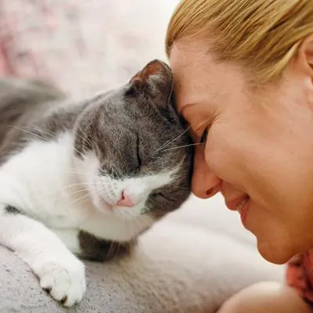
Justificación
La Toxoplasmosis:
Un tercio de la población mundial está infectada.
No hay control en la población de gatos.
No se conoce la población de gatos tanto domésticos como ferales.
Eliminar mitos sobre la enfermedad y el gato.
ONE HEALTH
Pocos reportes en Colombia y Bucaramanga
https://d2yoo3qu6vrk5d.cloudfront.net/pulzo-lite/images-resized/PP2742792A-s-o.webp

Slide 9

Pregunta de investigación
¿Cuál es la seroprevalencia de Toxoplasma gondii en gatos y cuáles son los factores de riesgo asociados a la presentación de la enfermedad en clínicas veterinarias de Bucaramanga y su área metropolitana en el año 2022?
https://st.depositphotos.com/1552219/3107/i/600/depositphotos_31075487-stock-photo-thinking.jpg

Slide 10
Objetivos
Objetivo General
Objetivos Específicos
Determinar la seroprevalencia de Toxoplasma gondii en gatos y los factores de riesgos asociados a la enfermedad en clínicas veterinarias de Bucaramanga y su área metropolitana en el 2022.
Establecer la frecuencia de anticuerpos anti- T. gondii en el suero sanguíneo de gatos de clínicas veterinarias de Bucaramanga y su área metropolitana.
Identificar las variables que aumentan la probabilidad de presentación de la enfermedad en gatos de clínicas veterinarias de Bucaramanga y su área metropolitana.

Slide 11

Materiales y Métodos
Estudio descriptivo de corte transversal
Muestras totales: 334
Epitools
Gran población ​ | 323​
Población = 30.000 (aprox.)​ | 320​
n = (Z² x P (1 / P)) / e2
Z= Valor de la distribución normal estándar correspondiente al nivel de confianza deseado (95%)
P= Proporción verdadera esperada (35%)
E= Precisión deseada (5%)
https://historias.plataformaupb.com/laimaginacionalpoder/index.html

Slide 12
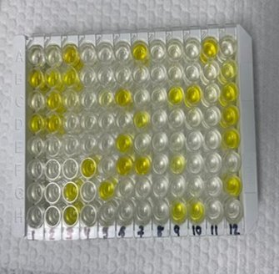
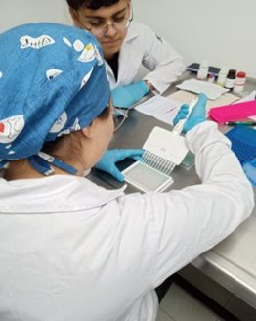
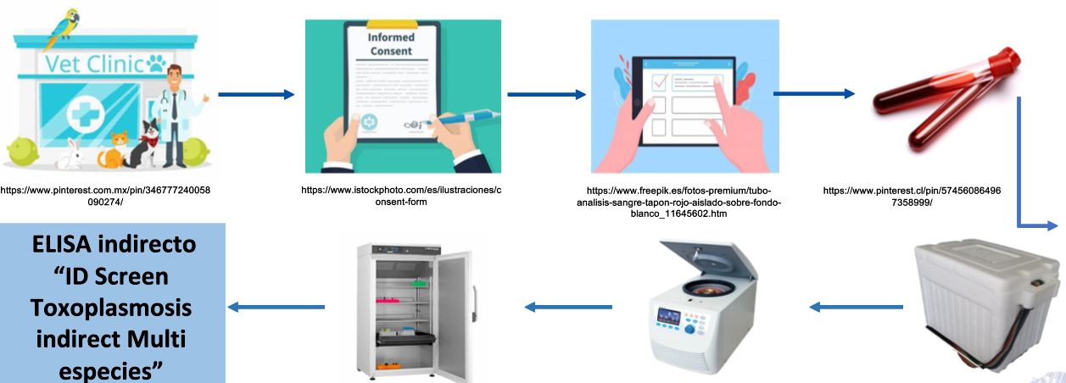
Materiales y Métodos
https://www.tplaboratorioquimico.com/laboratorio-quimico/materiales-e-instrumentos-de-un-laboratorio-quimico/refrigerador-de-laboratorio.html
https://www.insitu.com.py/productos/pro/centrifugadora-refrigerada-neofuge-13r-heal-force
http://preciod.com/co/nevera-cava-de-icopor-5-litros-WPA96.html

Slide 13
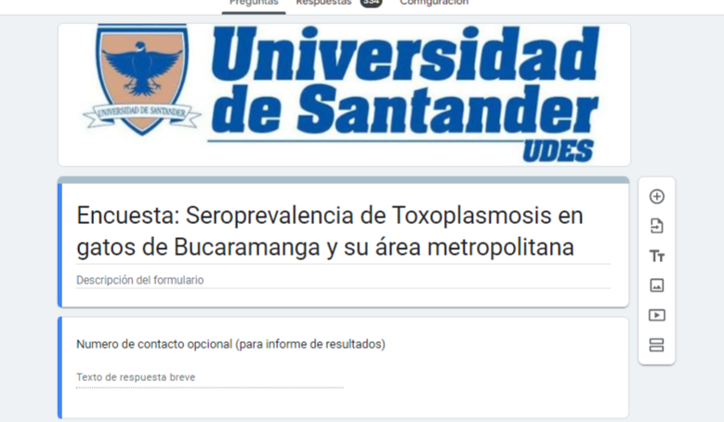
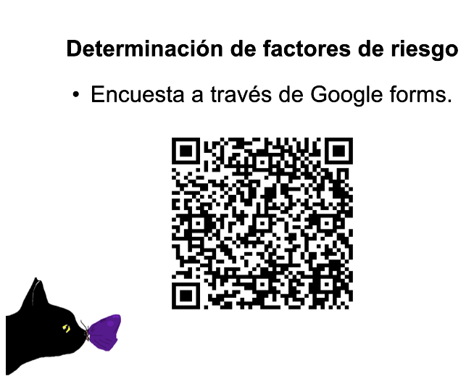

Materiales y Métodos
Origen
Sexo
Edad
Raza
C/C
Permanencia en el hogar
Dieta
Comorbilidades
Defecación
Limpieza del arenero
Estatus reproductivo
https://encryptedtbn0.gstatic.com/images?q=tbn:ANd9GcRPK3q7hw8JJA0EsHk6T0X-0MaIaJq1r8IsHg&usqp=CAU
https://docs.google.com/forms/d/e/1FAIpQLSdaOK-p_tJZck8QDh1oBoUM2eIHT_0J0bTdSUYUIlI_uYbsEw/viewform?usp=sf_link
https://es.pngtree.com/freepng/cartoon-black-cat-graphic-elements-can-be-used-commercially_7380839.html

Slide 14
Análisis de resultados
Datos en Excel (Office, v.365)
Determinación de prevalencia:
Casos seropositivos
P = ------------------------------- x 100
# de muestras
(Fuentes et al, 2013)
Factores de riesgo:
Asociación entre seroprevalencia y variables
Chi cuadrado y OR (odds ratio)
Programa estadístico SPSS (IBM, v.22)

Slide 15
Resultados

Slide 16
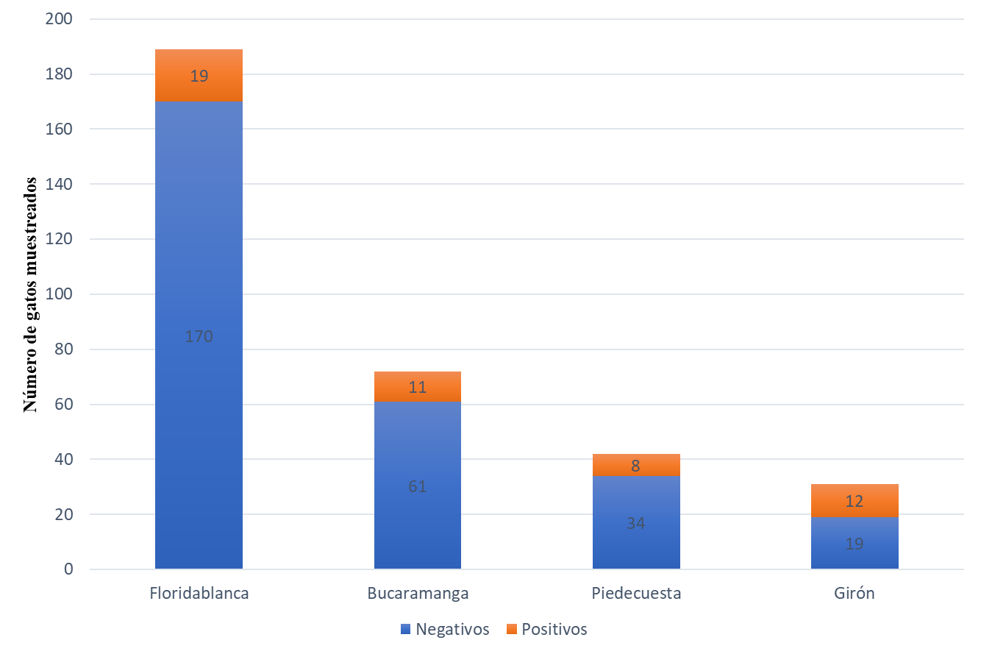
Gatos seropositivos y seronegativos a T. gondii por Municipios del Área Metropolitana
10,05%
189
19
170
14.97% (50/334)
15,27%
72
11
19,04%
61
42
31
38,70%
8
34
12
19

Slide 17
Factores de Riesgo hallados con asociación con la presentación de T. gondii en gatos
Variable | # Muestras | Seropositivos | Chi^2*
Albergue | 31 | 12 | 11,67
Comida No Comercial | 62 | 15 | 3,52
Callejero | 21 | 12 | 24,95
Cazador | 135 | 29 | 3,82
Defeca en la calle | 72 | 24 | 16,22
Higiene del arenero 1 vez por semana | 13 | 4 | 5,65
Entero | 140 | 32 | 5,82
* Con valor P < 0,05

Slide 18
Discusión
Según los resultados de la prueba de ELISA indirecto se obtuvo una seroprevalencia de 14.97% de T. gondii en los gatos evaluados en el estudio.
Nacionales
Internacionales
Bogotá
45.2% (Dubey et al., 2006)
Brasil
16.2%
(Cruz et al., 2011)
China
19.3%
(Opsteegh et al., 2012)
Países Bajos
18.2%
(S. Zhou et al., 2022)
Florencia-Caquetá
56%(Espinosa et al., 2011)
Similares al reportado por este estudio

Slide 19
Discusión
Variabilidad geográfica entre los municipios del área metropolitana.
Girón se encontró una seroprevalencia del 38.70%
Gatos ferales
Irak/Iraq​
30.4%
(Switzer et al., 2013)
Qatar
82%
(Boughattas et al., 2017)
Etiopia
85,4%
(Cavalcante et al., 2006)
La zona del Amazonas
87.3%
(TIAO et al., 2013)

Slide 20
Discusión
Las variables epidemiológicas con asociación fueron
Albergues
Callejeros
Cazadores
Enteros
Dieta
Defecación
Limpieza
Países Bajos
Outdoor y cazadores (Opsteegh et al., 2012)
China
Callejeros (S. Zhou et al., 2022)
Estonia
Criollos, cazadores y callejeros (Must et al., 2015)
México
Condición corporal y hogar “multicat” (Castillo-Morales et al., 2012)
Multicat, diseminación
Callejeros, vulnerabilidad
Enteros, salen más
Dieta no comercial, mal cocida
Higiene del arenero, importancia en salud pública

Slide 21
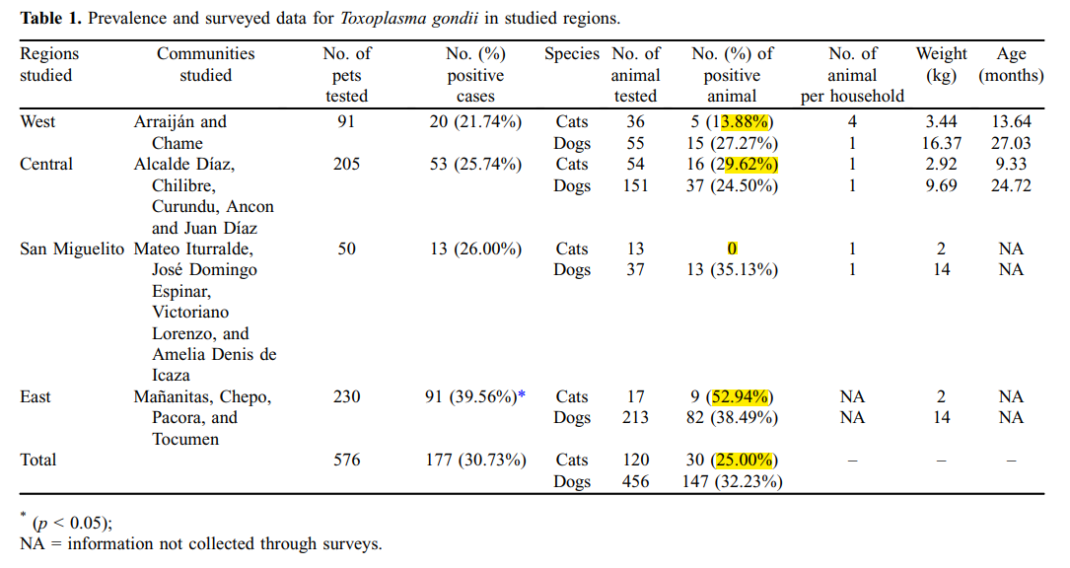
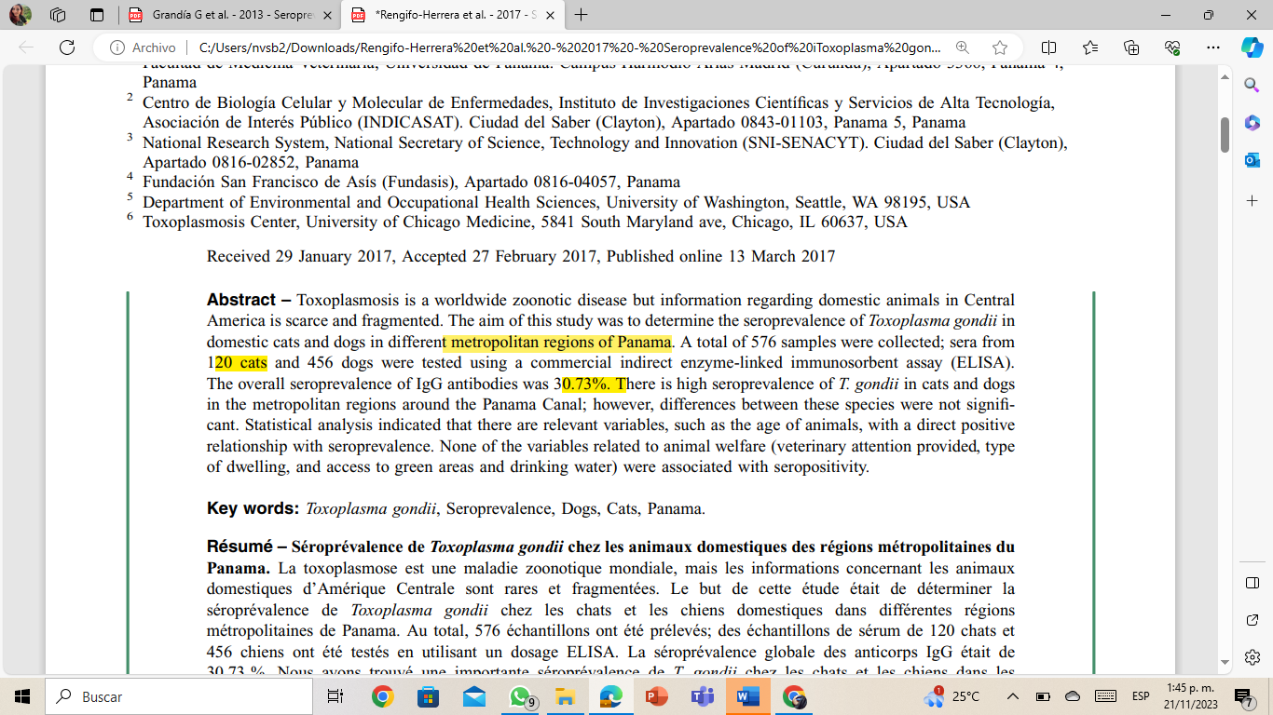
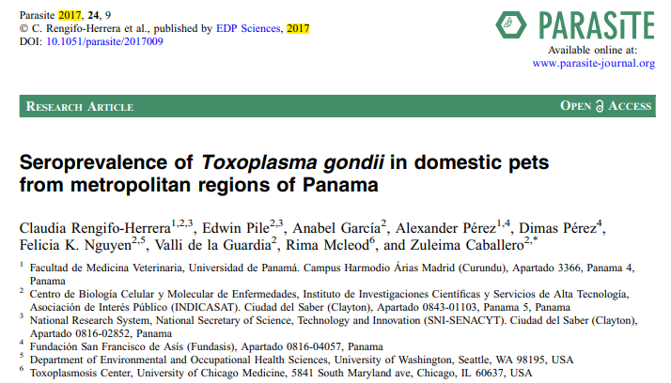
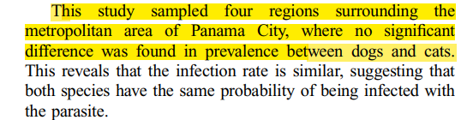
Discusión

Slide 22
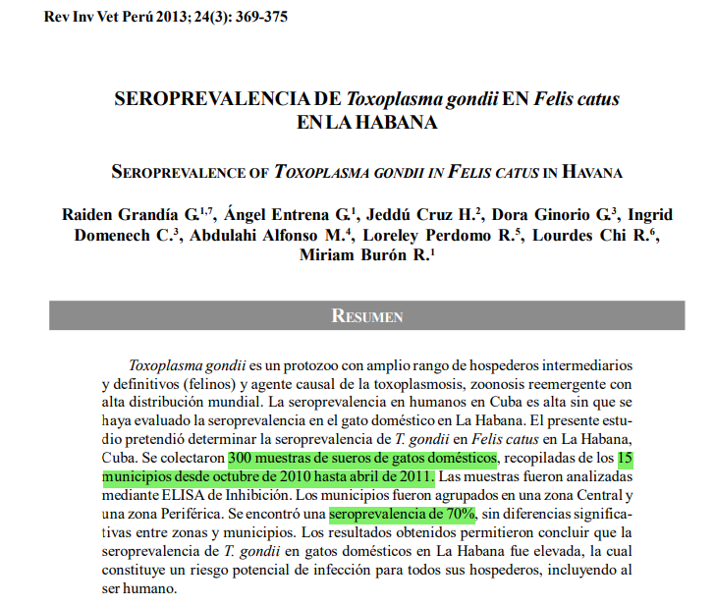
Discusión

Slide 23
Conclusiones
Primer estudio de Toxoplasma gondii en gatos en la región de Santander.
La seroprevalencia general de Toxoplasma gondii en las clínicas veterinarias del área metropolitana fue del 14,97% y difiere por ciudades.
T. gondii no se comporta de manera uniforme y factores locales desempeñarían un papel importante en la transmisión del protozoario en cada municipio.
Los factores de riesgo asociados a la presentación de la enfermedad en este estudio fueron: gatos de albergues, callejeros, cazadores, enteros, los alimentados con comida no comercial, los que defecan en la calle y además, la limpieza una vez por semana del arenero.

Slide 24
Recomendaciones
¿Qué medidas se pueden tomar para abordar este problema?
¿Programas de esterilización y control de población tendrían un impacto en la prevalencia de la enfermedad?
¿Cómo pueden los dueños de gatos mitigar el riesgo, si la caza es un instinto natural de los gatos?
¿Deberían implementarse recomendaciones específicas para dueños de gatos en áreas con una alta prevalencia de Toxoplasma gondii?

Slide 25
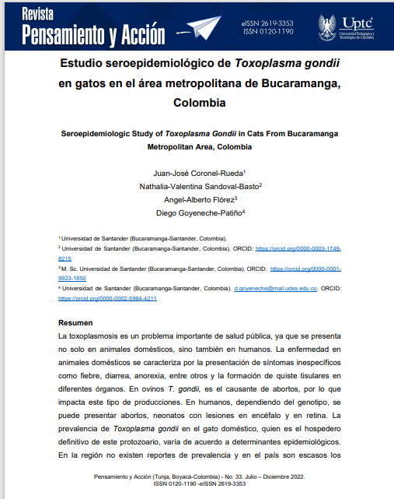
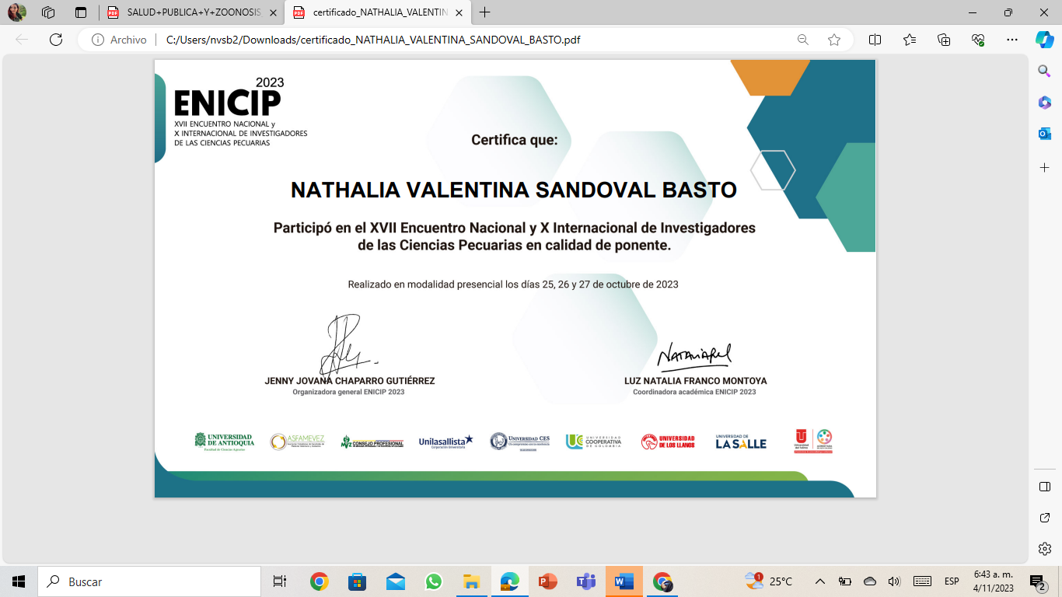
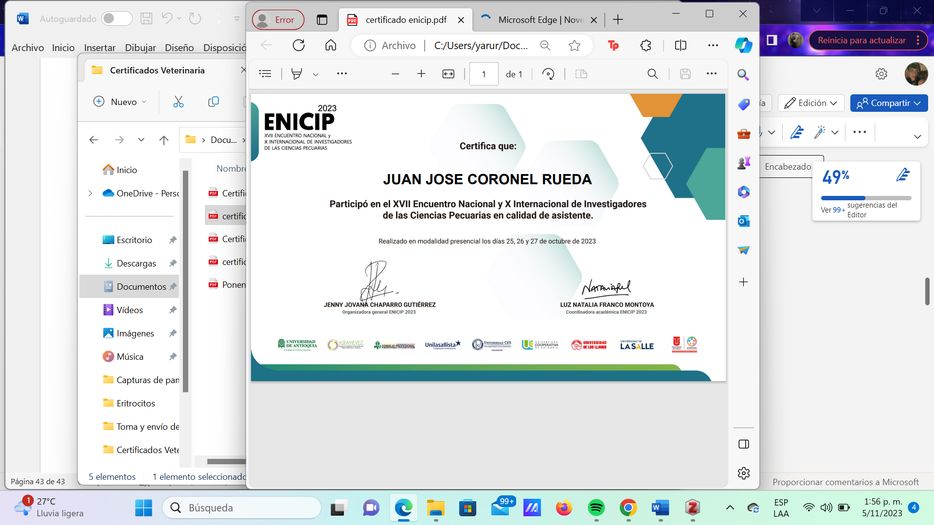

Slide 26

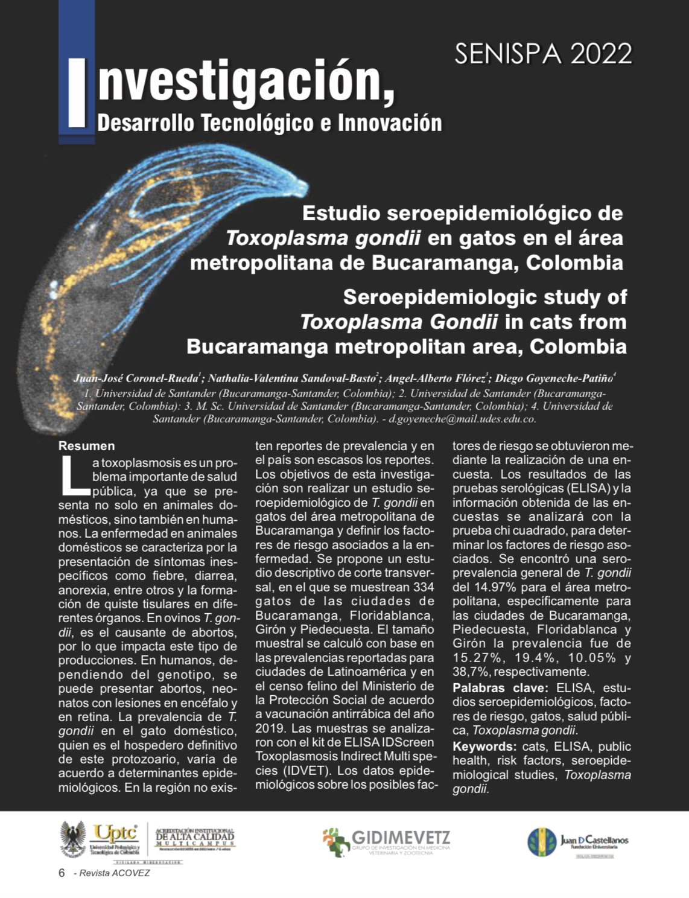

Slide 27
¿Preguntas?

Slide 28
Bibliografía
Angel-Müller, E., Hougton, M. P., Eslava, C., Riaño, J., Rey, G. E., & Gómez-Marín, J. E. (2014). Gestational and congenital toxoplasmosis in two hospitals in Bogota, Colombia. Revista de La Facultad de Medicina, 62(2), 179-185. https://doi.org/10.15446/revfacmed.v62n2.45430
Berger-Schoch, A. E., Herrmann, D. C., Schares, G., Müller, N., Bernet, D., Gottstein, B., & Frey, C. F. (2011). Prevalence and genotypes of Toxoplasma gondii in feline faeces (oocysts) and meat from sheep, cattle and pigs in Switzerland. Veterinary Parasitology, 177(3-4), 290-297. https://doi.org/10.1016/j.vetpar.2010.11.046
Bigna, J. J., Tochie, J. N., Tounouga, D. N., Bekolo, A. O., Ymele, N. S., Youda, E. L., Sime, P. S., & Nansseu, J. R. (2020). Global, regional, and country seroprevalence of Toxoplasma gondii in pregnant women: A systematic review, modelling and meta-analysis. Scientific Reports, 10(1), Article 1. https://doi.org/10.1038/s41598-020-69078-9
Bolais, P. F., Vignoles, P., Pereira, P. F., Keim, R., Aroussi, A., Ismail, K., Dardé, M.-L., Amendoeira, M. R., & Mercier, A. (2017). Toxoplasma gondii survey in cats from two environments of the city of Rio de Janeiro, Brazil by Modified Agglutination Test on sera and filter-paper. Parasites & Vectors, 10(1), 88. https://doi.org/10.1186/s13071-017-2017-8
Calero-Bernal, R., & Gennari, S. M. (2019). Clinical Toxoplasmosis in Dogs and Cats: An Update. Frontiers in Veterinary Science, 6, 54. https://doi.org/10.3389/fvets.2019.00054
Cañón-Franco, W. A., López-Orozco, N., Gómez-Marín, J. E., & Dubey, J. P. (2014). An overview of seventy years of research (1944 – 2014) on toxoplasmosis in Colombia, South America. Parasites & Vectors, 7(1), 427. https://doi.org/10.1186/1756-3305-7-427
Cárdenas, D., Lozano, C., Castillo, Z., Cedeño, J., Galvis, V., Rios, J., & Tórres, M. (2015). Frecuencia de anticuerpos anti Toxoplasma gondii en gestantes de Cúcuta, Colombia. Revista Medica Herediana, 26(4), Article 4. https://doi.org/10.20453/rmh.v26i4.2678
Carlos Betancur & Juan Jaramillo. (2011). Seroprevalencia de toxoplasmosis en donantes de sangre de la Clínica Cardiovascular Santa María, Medellín, Colombia, 2009-2010 | Elsevier Enhanced Reader. https://doi.org/10.1016/S0123-9392(11)70071-6
Castro, A. T., Góngora, A., & González, M. E. (2008). Seroprevalencia de anticuerpos a Toxoplasma gondii en mujeres embarazadas de Villavicencio, Colombia. Orinoquia, 12(1), 91-100.
CDC. (2022, diciembre 19). Foodborne Illnesses and Germs. Centers for Disease Control and Prevention. https://www.cdc.gov/foodsafety/foodborne-germs.html
CDC, C.-C. for D. C. and. (2019, febrero 28). CDC - Toxoplasmosis—Epidemiology & Risk Factors. https://www.cdc.gov/parasites/toxoplasmosis/epi.html
Chemoh, W., Sawangjaroen, N., Nissapatorn, V., Suwanrath, C., Chandeying, V., Hortiwakul, T., Andiappan, H., Sermwittayawong, N., Charoenmak, B., Siripaitoon, P., Lekkla, A., & Sukthana, Y. (2013). Toxoplasma gondii infection: What is the real situation? Experimental Parasitology, 135(4), 685-689. https://doi.org/10.1016/j.exppara.2013.10.001
Delair, E., Latkany, P., Noble, A. G., Rabiah, P., McLeod, R., & Brézin, A. (2011). Clinical Manifestations of Ocular Toxoplasmosis. Ocular Immunology and Inflammation, 19(2), 91-102. https://doi.org/10.3109/09273948.2011.564068

Slide 29
14. Dubey, J. P., Bhatia, C. R., Lappin, M. R., Ferreira, L. R., Thorn, A., & Kwok, O. C. H. (2009). Seroprevalence of Toxoplasma gondii and Bartonella spp. Antibodies in cats from Pennsylvania. The Journal of Parasitology, 95(3), 578-580. https://doi.org/10.1645/GE-1933.1
15. Elmore, S. A., Jones, J. L., Conrad, P. A., Patton, S., Lindsay, D. S., & Dubey, J. P. (2010). Toxoplasma gondii: Epidemiology, feline clinical aspects, and prevention. Trends in Parasitology, 26(4), 190-196. https://doi.org/10.1016/j.pt.2010.01.009
16. Espinosa, Torres, & Alzate. (2011). Prevalencia de Toxoplasma gondii en gatos domésticos del casco urbano del Municipio de Florencia-Caquéta.
17. Franco-Hernandez, E. N., Acosta, A., Cortés-Vecino, J., & Gómez-Marín, J. E. (2016). Survey for Toxoplasma gondii by PCR detection in meat for human consumption in Colombia. Parasitology Research, 115(2), 691-695. https://doi.org/10.1007/s00436-015-4790-7
18. Hill, D., & Dubey, J. P. (2002). Toxoplasma gondii: Transmission, diagnosis and prevention. Clinical Microbiology and Infection, 8(10), 634-640. https://doi.org/10.1046/j.1469-0691.2002.00485.x
19. Jeffrey Jones & Adriana Lopez. (2003). Congenital Toxoplasmosis | AAFP. https://www.aafp.org/pubs/afp/issues/2003/0515/p2131.html
20. Jones, J. L. (2001). Toxoplasma gondii Infection in the United States: Seroprevalence and Risk Factors. American Journal of Epidemiology, 154(4), 357-365. https://doi.org/10.1093/aje/154.4.357
21. Medina, J. D., Osorio, L. A., Zabala, D., Vitor, R. W. de A., Gómez, J. E., Carranza, J. C., & Vallejo, G. A. (2022). Detección molecular de Toxoplasma gondii en carnes para consumo humano en Ibagué, Colombia. Biomédica, 42(1), 136-149.
22. Montazeri, M., Mikaeili Galeh, T., Moosazadeh, M., Sarvi, S., Dodangeh, S., Javidnia, J., Sharif, M., & Daryani, A. (2020). The global serological prevalence of Toxoplasma gondii in felids during the last five decades (1967–2017): A systematic review and meta-analysis. Parasites & Vectors, 13(1), 82. https://doi.org/10.1186/s13071-020-3954-1
23. Pal, M., Berhanu, G., Steinmetz, C. H., & Durglishvili, N. (2021). Toxoplasmosis: An Emerging and Re-emerging Zoonosis of Global Public Health Concern. American Journal of Infectious Diseases and Microbiology, 9, 32-38. https://doi.org/10.12691/ajidm-9-2-1
24. Rico-Torres, C. P., Del Viento-Camacho, A., Caballero-Ortega, H., Besné-Mérida, A., Luna-Pastén, H., Correa, D., & Palma-García, J. M. (2015). First isolation of Toxoplasma gondii from cats of Colima, Mexico: Tissue distribution and genetic characterization. Veterinary Parasitology, 209(1-2), 125-128. https://doi.org/10.1016/j.vetpar.2015.02.004
25. Robert-Gangneux, F., & Dardé, M.-L. (2012). Epidemiology of and Diagnostic Strategies for Toxoplasmosis. Clinical Microbiology Reviews, 25(2), 264-296. https://doi.org/10.1128/CMR.05013-11
26. Rosso, F., Les, J. T., Agudelo, A., Villalobos, C., Chaves, J. A., Tunubala, G. A., Messa, A., Remington, J. S., & Montoya, J. G. (2008). Prevalence of infection with Toxoplasma gondii among pregnant women in Cali, Colombia, South America. The American Journal of Tropical Medicine and Hygiene, 78(3), 504-508.
27. Singh, S. (2016). Congenital toxoplasmosis: Clinical features, outcomes, treatment, and prevention. Tropical Parasitology, 6(2), 113. https://doi.org/10.4103/2229-5070.190813
28. Stull, J. W., Brophy, J., & Weese, J. S. (2015). Reducing the risk of pet-associated zoonotic infections. Canadian Medical Association Journal, 187(10), 736-743. https://doi.org/10.1503/cmaj.141020
29. Zhou, S., Sang, Z., Wang, L., & Zhang, T. (2022). Seroprevalence of Toxoplasma gondii in cats in mainland China 2016–2020: A meta-analysis. Journal of Veterinary Science, 23(1), e13. https://doi.org/10.4142/jvs.21209

Slide 30
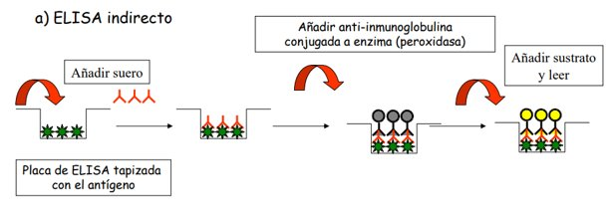
ELISA indirecto
https://encrypted-tbn0.gstatic.com/images?q=tbn:ANd9GcR3mZ8_CjnNEdPYbFTOTWDM9tttVhq6S3t6vQ&usqp=CAU

Slide 31
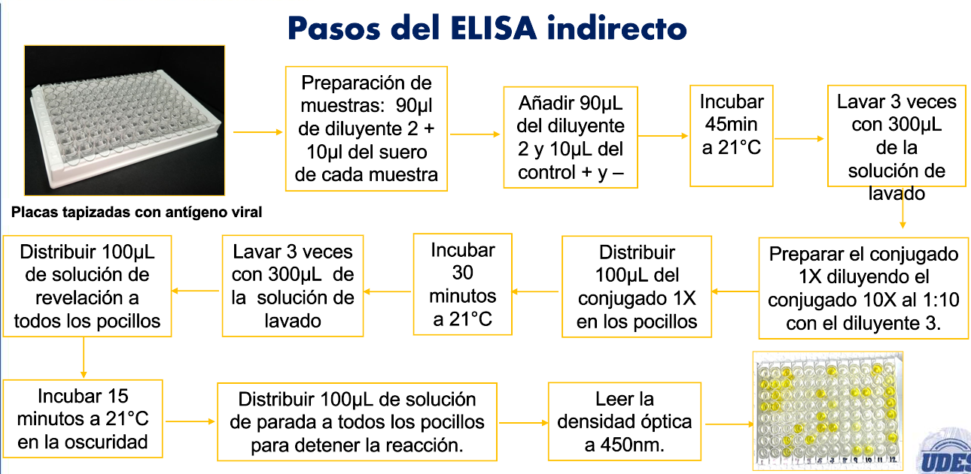
Pasos del ELISA Indirecto

Slide 32
Tratamiento
Ciclo Extraintestinal (Infección Sistémica)
Ciclo Enteroepitelial (Expulsión de Oocitos)
Medicamentos | Dosis (mg/kg) | Vía | Frecuencia (horas) | Duración
Clindamicina | 8-17 | PO, IM | 8 | 4
Sulfonamidas | 30 | PO | 12 | 4
Pirimetamina | 0.25-0.5 | PO | 12 | 4
Trimetropinsulfa | 15 | PO | 12 | 4
Clindamicina | 50 | PO, IM | 24 | 1-12
Sulfonamidas | 12.5-25 | PO, IM | 12 | 1-2
Pirimetamina | 100 | PO | 24 | 1-2
Monensina |  | PO | 24 | 1-2
Toltrazuril | 5-10 | PO | 24 | 2
(Greene, 2020)
Notes:
Clindamicina: Inhibe la sintesis de proteina uniendose a las subunidades 50s de los ribosomas
Sulfonamidas: Inhibe la sintesis del ADN bacteriano
Trimetropinsulfa: imhibición del ácido fólico
Pirimetamina: Interfiere con la sintesis de ácido fólico mendiante la inhibición de la enzima dihidrofolato reductasa
Monensina: Ionoforo para coccidias, alteran el potencial de membrana mediante la conducción de iones a través de una membrana lipídica en ausencia de un poro proteínico
Toltrazuril: inhibe la

Slide 33
Chi^2
 | DEFECACION EN ARENERO
POSITIVOS A TOXOPLASMOSIS | SI | NO
MACHO | 60 | 109
HEMBRA | 75 | 90
VARIABLES DICOTÓMICAS

